Slide 1
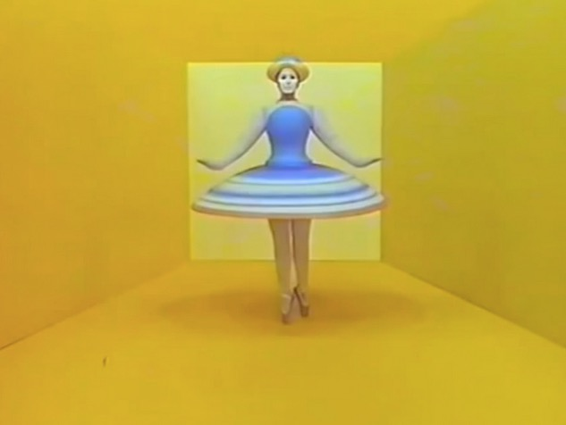
Theater in de cultuur van het moderne
Oscar Schlemmer ( Bauhaus)

Slide 2
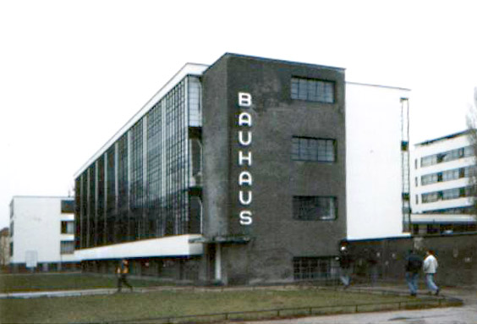
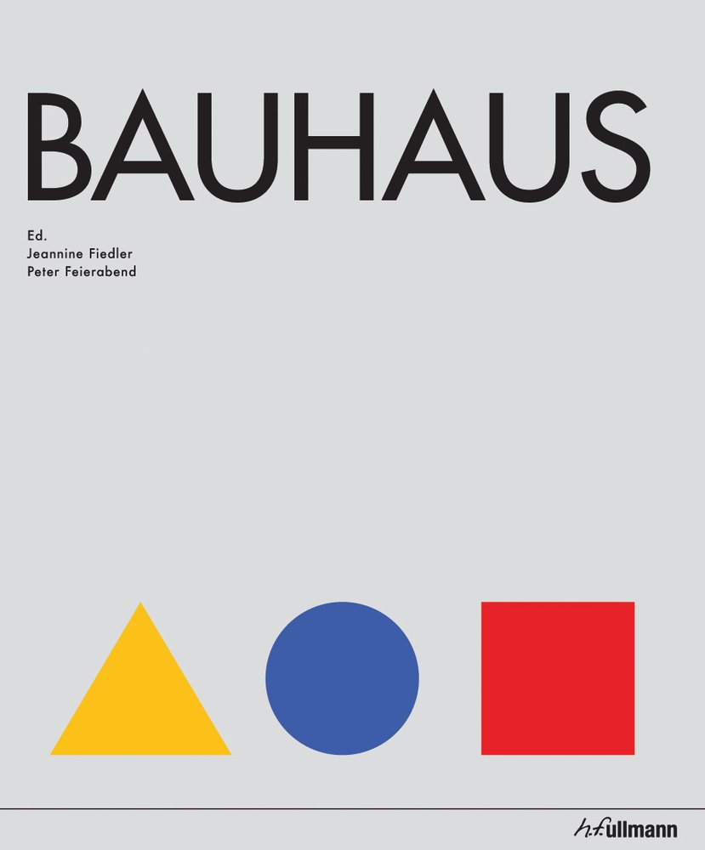
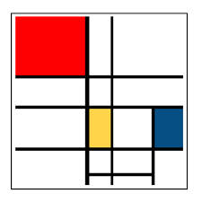
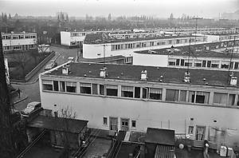
Cultuur van het moderne
Abstractie
Sociaal engagement
Vernieuwing
Utopie: betere maatschappij
Zoeken naar de essentie

Slide 3
Oscar Schlemmer : leider theaterwerkplaats van Bauhaus
Collectieve samenwerking tussen de kunsten: beeldende kunst en drama en kostuumontwerp.
Gemeenschappelijk doel: toneel is abstract:
mathematische helderheid, zuiverheid en strakheid.
Toneel gaat over bewegende vormen in de ruimte
De toneelspeler , de mens , is ondergeschikt aan het kostuum dat hij draagt
In de toneelvoorstelling zit geen verhaal

Slide 4
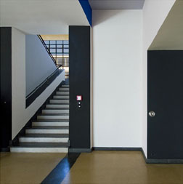
SCHLEMMER: BEELDEND KUNSTENAAR: zoektocht naar abstactie
WAT ZIJN BEELDENDE KENMERKEN IN HET SCHILDERIJ VAN SCHLEMMER
Syllabus : pag. 17 : beeldende kunst en vormgeving
Voorstelling:
Gebaseerd op het interieur van het Bauhaus-gebouw: de trappen en de studenten
Vormgeving:
Kleur: Primaire kleuren en niet kleuren
Vorm: vereenvoudigd, geometrisch, plasticiteit in de figuren, vlak ( vloer ) , plat ( achterwand )
Ruimte: suggestie van lineair perspectief, overlapping, afsnijding, groot klein
Licht: niet aanwezig: kleurvlakken zijn lichter of donkerder
Compositie: diagonale richtingen
Materiaal en techniek: olieverf, penselen

Slide 5
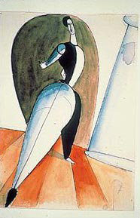
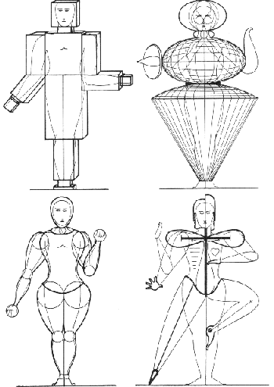
SCHLEMMER EN THEATER: TRIADISCH BALLET Uitgangspunten: abstractie: vorm, licht en kleur Abstracte mechanische bewegingsspelen, acteur is vormgevend element, geen zichtbare emotie, geen tekst/ verhaal
http://www.digischool.nl/ckv2/moderne/moderne/schlemmer/Mechanische%20balletten.htm

Slide 6
Visie op dans : CONCEPT : Dans als wiskunde ( contrast met de moderne expressionistische dans)
De docenten van het Bauhaus (zie Architectuur en vormgeving) moesten niets hebben van het op zichzelf gerichte expressionisme van veel vooroorlogse kunstenaars. Volgens hen kon een nieuwe samenleving en een nieuwe kunst alleen gebaseerd zijn op algemeen geldende schoonheid. Die zou moeten liggen in eenvoud, zuiverheid en logica. Deze opvatting, functionalisme of nieuwe zakelijkheid genoemd, was het uitgangspunt voor alle industriële ontwerpen.
Behalve werkplaatsen voor vormgeving, materiaalkennis, fotografie en film, waren er vanaf 1925 cursussen dans en theater. Die stonden onder leiding van Oskar Schlemmer.
Schlemmer was in de eerste plaats beeldend kunstenaar. Hij beschouwde het als de taak van kunstenaars om de chaos te ordenen en te streven naar mathematische helderheid, zuiverheid en strakheid.
In de werkplaats experimenteerde hij met abstract theater - zonder verhaal dus - waarin licht, kostuums, decors en beweging samen geometrische patronen vormden. Iets wat er uitzag als een bewegend wiskundeboek (Schlemmer gebruikte zelf ook de term dans-wiskunde).
In 1925 verscheen het boek Mens en Kunstfiguur, waarin Schlemmer zijn ideeën over de 'mens-in-de-ruimte' uitlegde. Hij zag het toneel als een grote, denkbeeldige kubusvorm.
Dansers trekken door te bewegen een net van lijnen, die samenvallen met twee- en driedimensionale wiskundige figuren. Deze vorm van totaaltheater werd bekend als Bauhausdans. Schlemmer heeft tussen 1922 en 1927 in totaal vijf van dit soort dansen gemaakt.

Slide 7
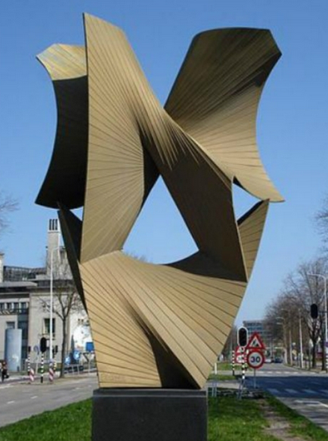
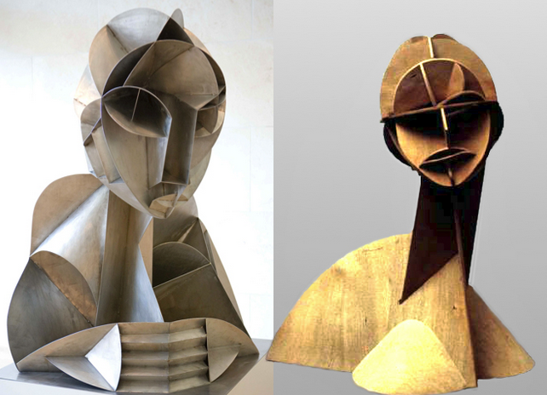
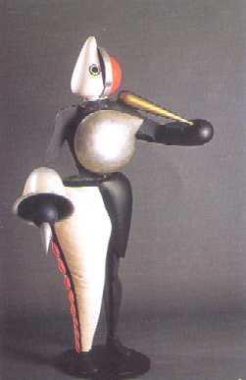
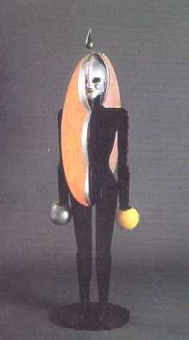
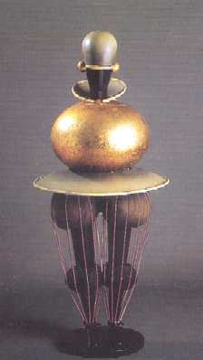
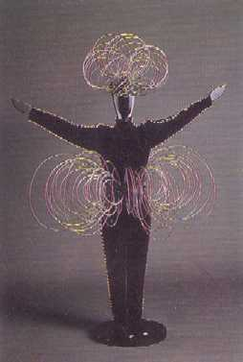
SCHLEMMER: kostuum als sculptuur: relatie met de kunststroming het Contructivisme ( kunstenaar Pevsner )

Slide 8
Kenmerken kostuum en invloed op de beweging van de danser
Kenmerk van het kostuum:
Cirkelvormige “ TUTU “
Materiaal: kunststof ? Metaal ? Eigenschappen: stijf, hard
Invloed op de beweging:
Armen kunnen vrij bewegen
Lijf kan buigen vanuit de heupen : maar wordt beperkt door de harde cirkelvorm.
Benen kunnen vrij bewegen
Cirkelvorm nodigt uit tot een draaiende beweging en het kantelen van het bovenlijf
https://www.youtube.com/watch?v=FaXoUuAM8Cw
Start 0.40

Slide 9
Kenmerken kostuum en invloed op de beweging van de danser
Kenmerk van het kostuum:
Cirkelvormen: open
Materiaal: draad
Invloed op de beweging:
Armen moeten hoog blijven, benen
kunnen vrij bewegen, bovenlijf moet recht blijven
Zwart kostuum:
Het menselijk lichaam is minder zichtbaar:
de aandacht gaat naar de geometrische
Vormen.

Slide 10
Kenmerken kostuum en invloed op de beweging van de danser
Kenmerken van het kostuum
Vorm: bollen, cirkels, lijnen ( elastiek naar de voeten )
Materiaal: metaalachtig, elastiek ( de lijnen om de
benen blijven recht )
Invloed op de beweging:
Armen zitten in de bol: kunnen niet bewegen
Bovenlichaam zit vast in bol en cirkel
Benen kunnen naar voren en achteren
https://www.youtube.com/watch?v=FaXoUuAM8Cw
Start 23 min

Slide 11
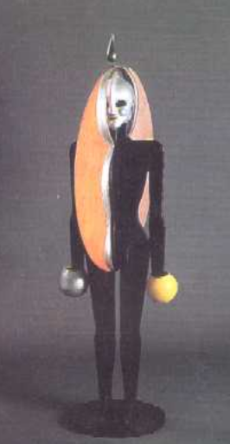
Kenmerken kostuum en invloed op de beweging van de danser
Kenmerken kostuum:
De danser zit opgesloten
in een cirkelvorm, mens valt weg in
zwart pak.
Materiaal: metaal,
hard materiaal, onbuigzaam
Invloed op de beweging
van de danser
Nodigt uit om twee aanzichten
te laten zien:
En face: kostuum wordt lijn
En profile: kostuum wordt cirkel
Armen kunnen alleen
horizontaal of diagonaal bewegen of parallel aan het lichaam
https://www.youtube.com/watch?v=FaXoUuAM8Cw
Start: 20 min

Slide 12
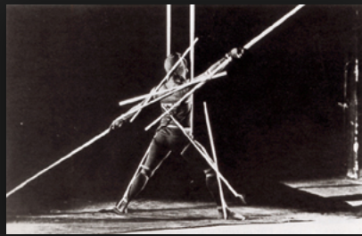
Bewegen in de ruimte Syllabus dans: pag 20 en 21.
https://www.youtube.com/watch?v=FaXoUuAM8Cw
Wat is de toneelruimte: lengte, breedte en hoogte
De danser kan m.b.v. Zijn bewegingen verwijzen naar de hele toneelruimte ( horizontaal, verticaal en diagonaal : in het platte vlak maar ook ruimtelijk )
Voorbeeld: stokkendans van
Schlemmer: de stokken verlengen de
richtingen die je met je armen en
benen en lijf kan maken: verbinden van
het lichaam met de toneelruimte

Slide 13
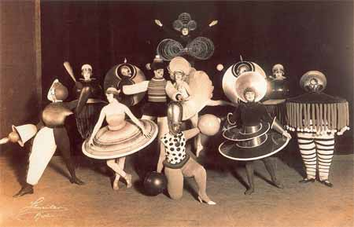
TRIADISCH BALLET

